Slide 1
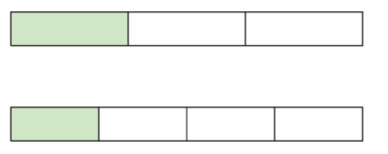
6-2 مقارنة الكسور
إعداد : أحمد العطابي

Slide 2
أنا أستطيع
1- مقارنة الكسور وتحويل الكسور إلى كسور عشرية.

Slide 3

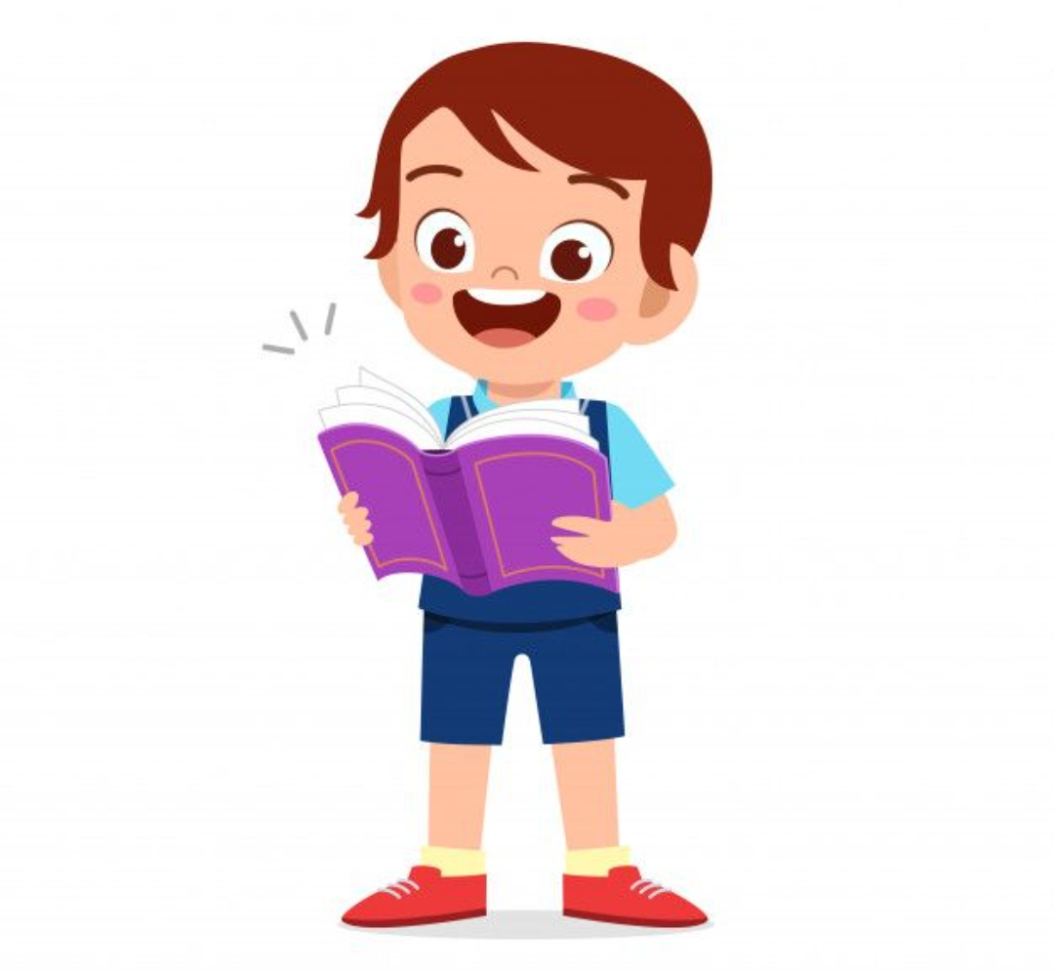


مفردات الـــدرس
الكسر العشري الدوري

Slide 4


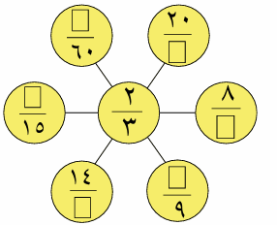
التعلم القبلي

Slide 5
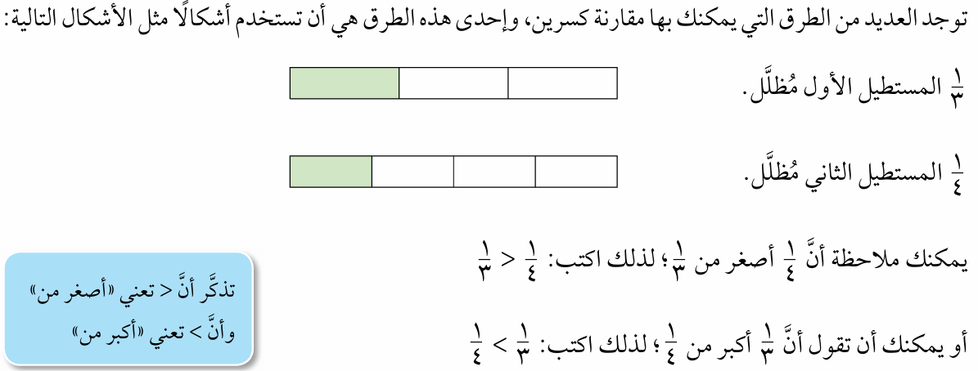


Slide 6
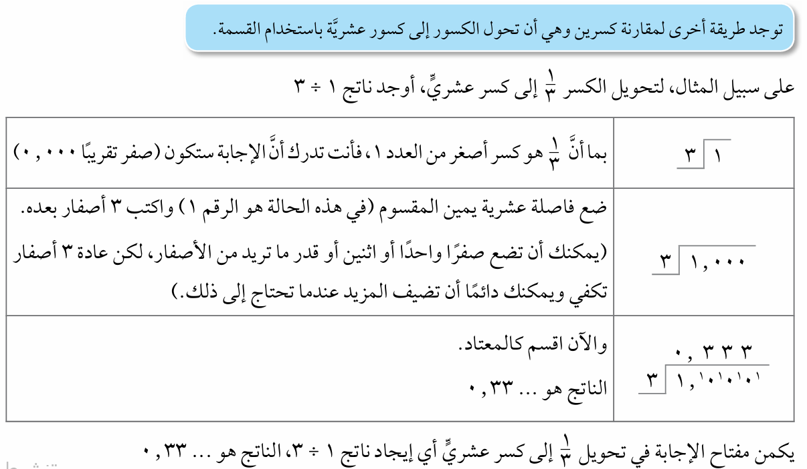

Slide 7
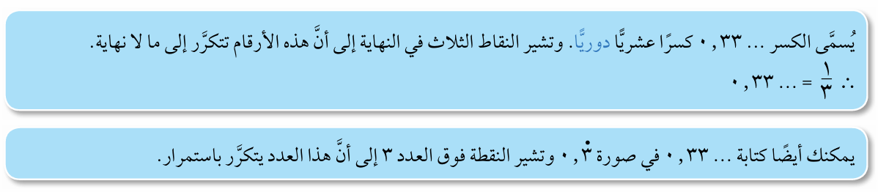

Slide 8
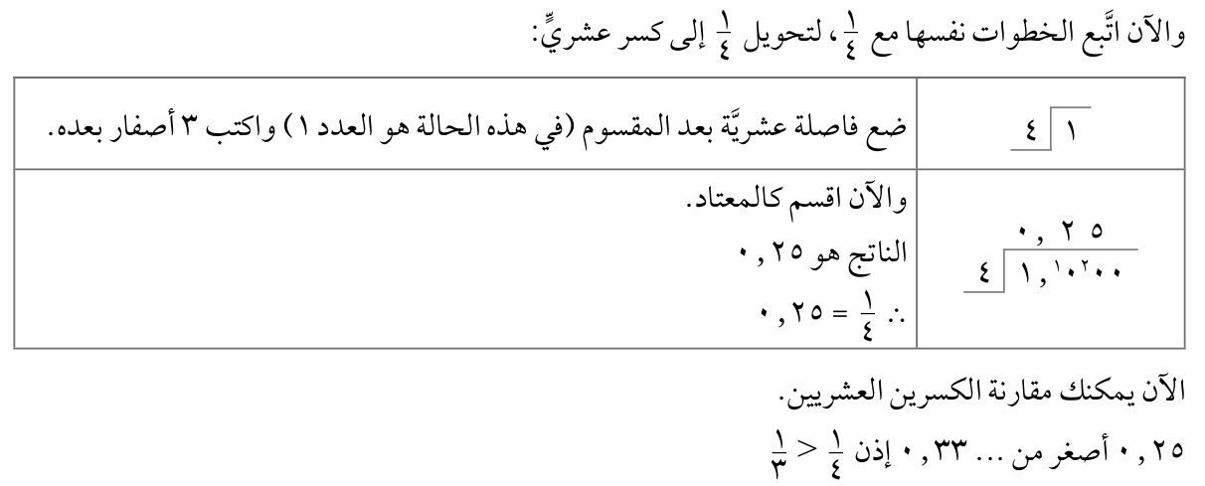

Slide 9
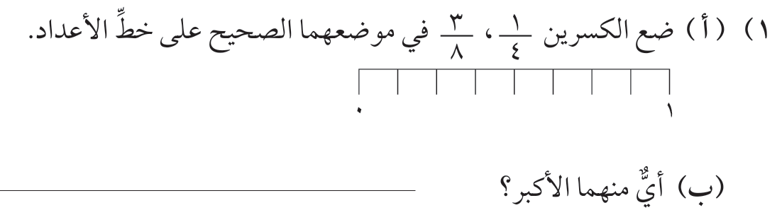
كتاب النشاط ص75

Slide 10
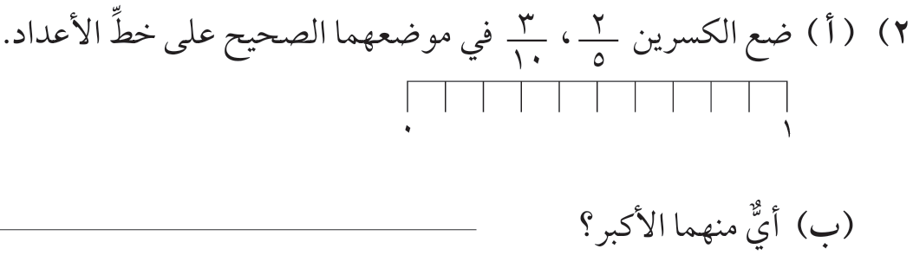
كتاب النشاط ص75

Slide 11
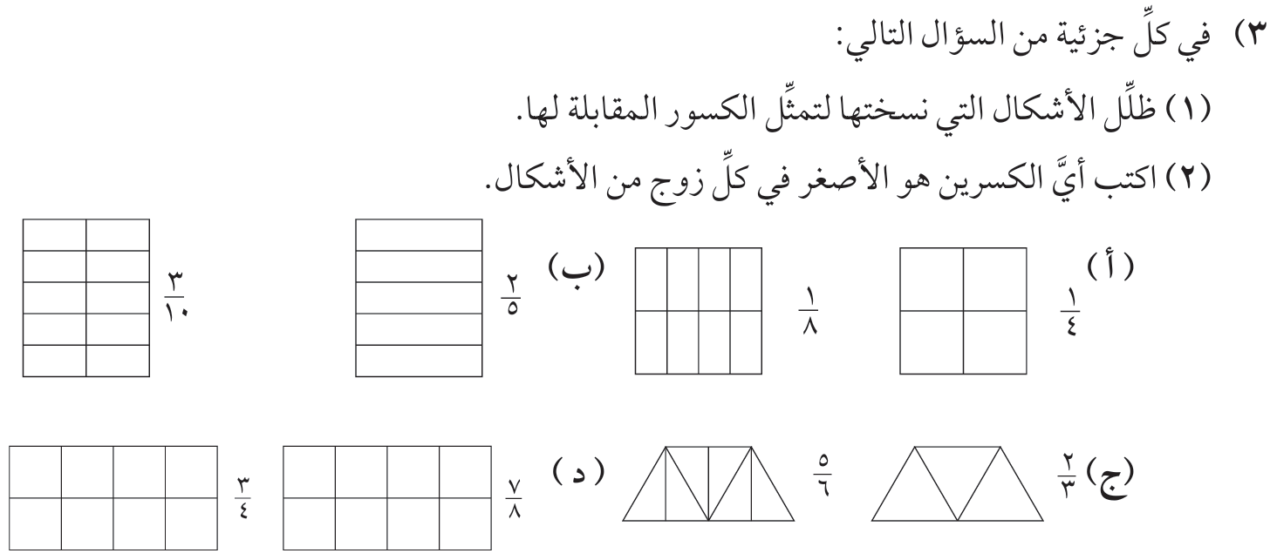
كتاب النشاط ص75

Slide 12
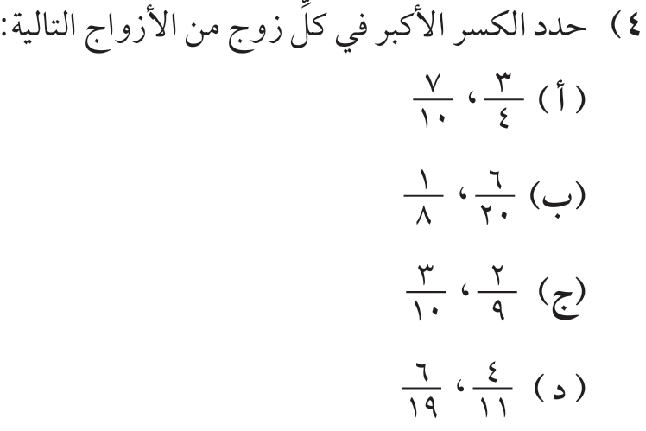
كتاب النشاط ص75

Slide 13
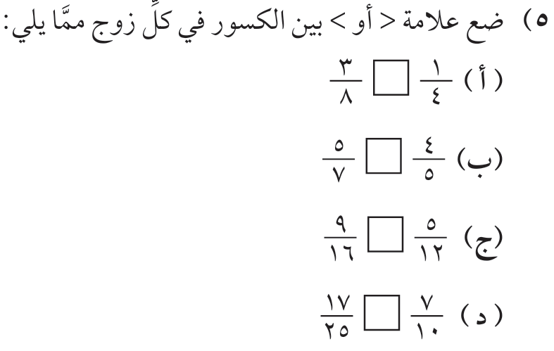
كتاب النشاط ص76

Slide 14
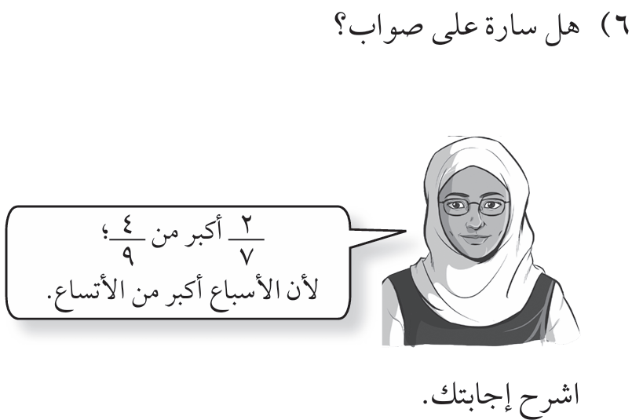
كتاب النشاط ص76

Slide 15

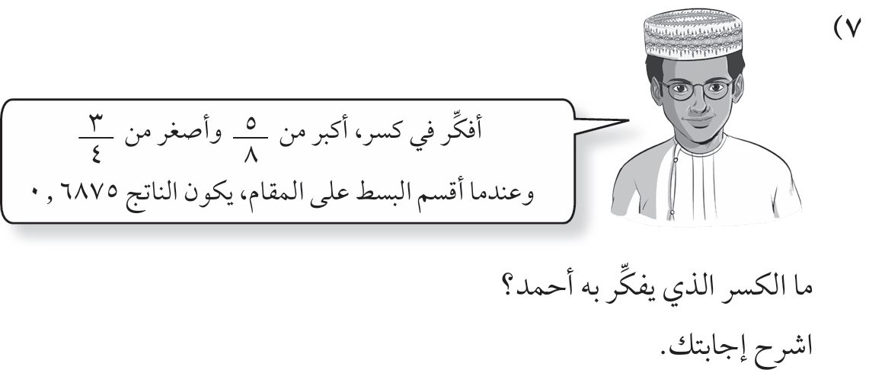
كتاب النشاط ص76

Slide 16
كتاب الطالب ص109

Slide 17
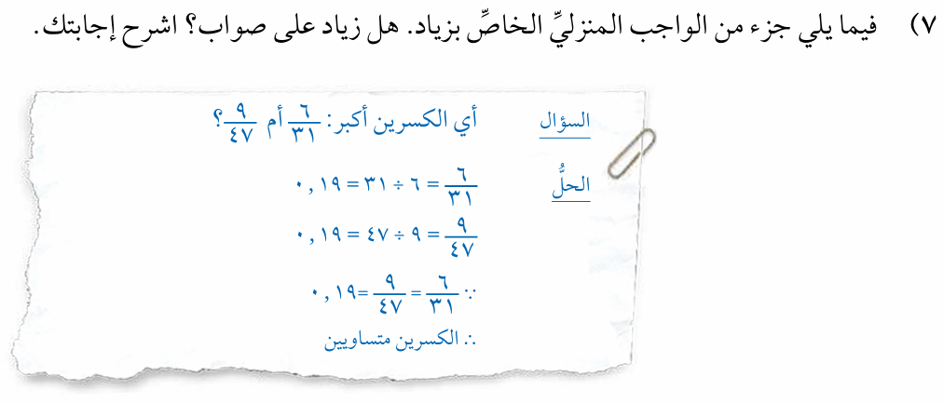
كتاب الطالب ص109

Slide 18
كتاب الطالب ص109

Slide 19
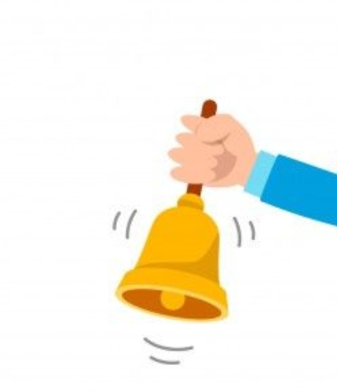

نهاية الدرس
إلى اللقاء

